Slide 1
Медиадискурс как смыслоформирующий актор политики памяти
Доктор политических наук,
профессор
О. Ф. Русакова
Институт философии права УрО РАН
г.Екатеринбург

Slide 2
Система массмедиа как медиатор политики памяти
Система массмедиа как ключевой элемент любого информационного пространства рассматривается в качестве медиатора (посредника) между дискурсом политики памяти и аудиторными группами, который формирует и выстраивает в заданном русле коллективную память широких масс населения.
массмедиа формируют определенные способы интерпретации, оценивания и репрезентации прошлого, закрепляя в массовом сознании его устойчивые модели и образы, инициируя исторические дискуссии. Иначе говоря, в современном обществе развитие политики памяти совершенно невозможно без массового усвоения и воспроизводства медиатизированных нарративов, концептов и представлений о прошлом. Любое учреждение новой памятной даты, если данный факт не будет растиражирован в средствах массовой информации, не получит должного общественного отклика.

Slide 3
Роль массмедиа в закреплении и продвижении в массовом сознании установок официальной политики памяти
-до сих пор очень слабо исследована в научной литературе. Сегодня мы можем назвать весьма немногочисленную группу авторов:
Сафронова Ю.А. Институты медиа памяти. Вопросы без ответов // Политика памяти в современной России и странах Восточной Европы. Акторы, институты, нарративы: коллективная монография / под ред. А. И. Миллера, Д. В. Ефременко. — СПб : Издательство Европейского университета в Санкт-Петербурге, 2020.С. 376-390; .;
Николайчук И.А., Янгляева М.М., Якова Т.С. Управление прошлым и защита интересов государства //Проблемы национальной стратегии. 2020. № 2 (59). С. 183-203;
Garde-Hansen J. Media and memory. Edinburgh: Edinburg University Press, 2011;
Van Dijck J. Mediated memories in the digital age /ed by M.Neiger, O.Meyers, T. Zandberg. N.Y.: Palgrave Macmillan, 2011 и др.

Slide 4
Существующие установки политики памяти, реализуемые посредством СМИ
обычно носят двойственный характер:
с одной стороны, они направлены на укрепление в массовом сознании особо значимых для официальной политики памяти зон памяти в отношении конкретных исторических событий, персон, институтов, мест,
а, с другой стороны, - нацелены на формирование зон забвения, связанных с использованием медийных процедур стирания из коллективной памяти определенных воспоминаний о прошлом.
Управление прошлым – одна из задач журналистов, занимающихся переработкой исторического материала с целью придания ему актуальной трактовки в духе официального курса политики памяти.

Slide 5
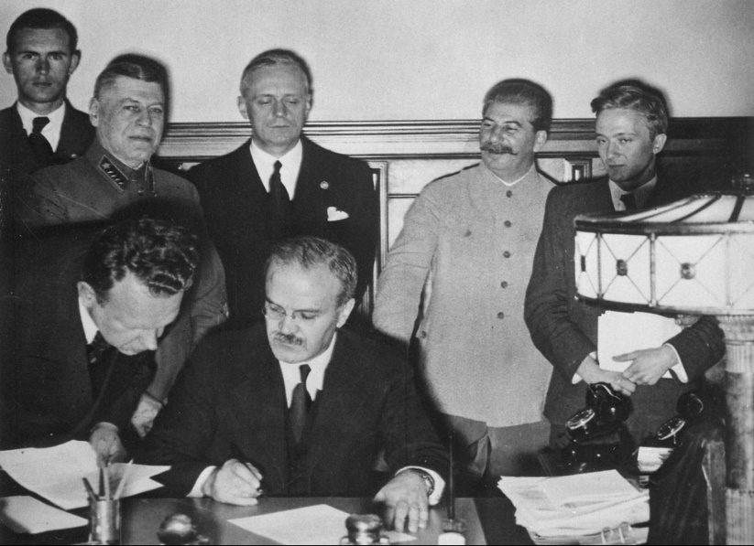
пакт Молотова-Риббентропа. пакт Молотова-Риббентропа.
ПАКТ МОЛОТОВА-РИББЕНТРОПА 1939 Г.
Для европейских масс-медиа датой развязывания Второй мировой войны является не 30 сентября 1938 г, когда было заключено Мюнхенское соглашение, а 23 августа 1939 года, которая 23 сентября 2008 г. была провозглашена Европейским парламентом Днем памяти жертв сталинизма и нацизма. Выбор даты обусловлен тем, что 23 августа 1939 года СССР и Германия подписали договор о ненападении, получивший название пакт Молотова-Риббентропа. Таким образом с лидеров европейских государств снималась ответственность за развязывание войны, которая возлагалась на Германию и СССР.н тем, что 23 августа 1939 года СССР и Германия подписали договор о ненападении, получивший название пакт Молотова-Риббентропа. Таким образом с лидеров европейских государств снималась ответственность за развязывание войны, которая возлагалась на Германию и СССР.

Slide 6
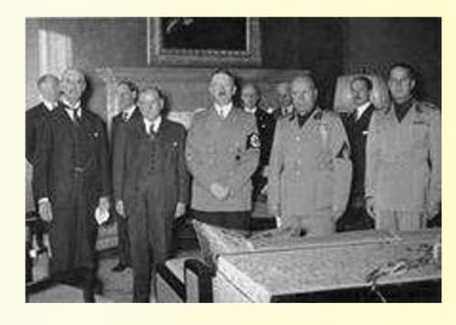
Двойное назначение массмедиа в области продвижения в массовом сознании официальных установок политики памяти
НАПРИМЕР:
Мюнхенское соглашение или «Мюнхенский сговор» – одно из ключевых событий, открывших дорогу ко Второй мировой войне. 84 года назад, а именно 30 сентября 1938 г. на конференции глав правительств
Великобритании(Н. Чемберлен), Франции (Э. Даладье), Германии (А. Гитлер) и Италии (Б. Муссолини) было подписано соглашение о передаче гитлеровской Германии Судетской области Чехословакии.

Slide 7
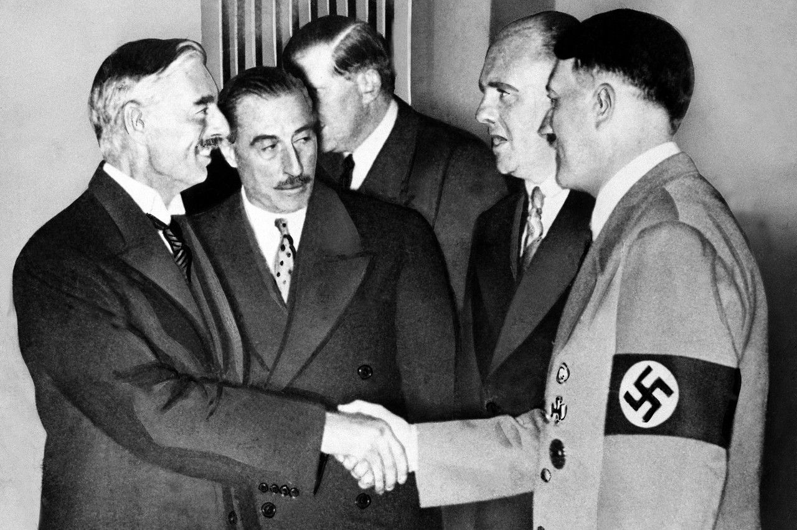
Двойное назначение массмедиа в области продвижения в массовом сознании официальных установок политики памяти
Именно это соглашение позволило серьезно упрочить позиции Германии на международной арене и в дальнейшем развязать Вторую мировую войну. СССР призывал Британию и Францию дать совместный отпор агрессору, но Лондон и Париж проигнорировали этот призыв Москвы

Slide 8
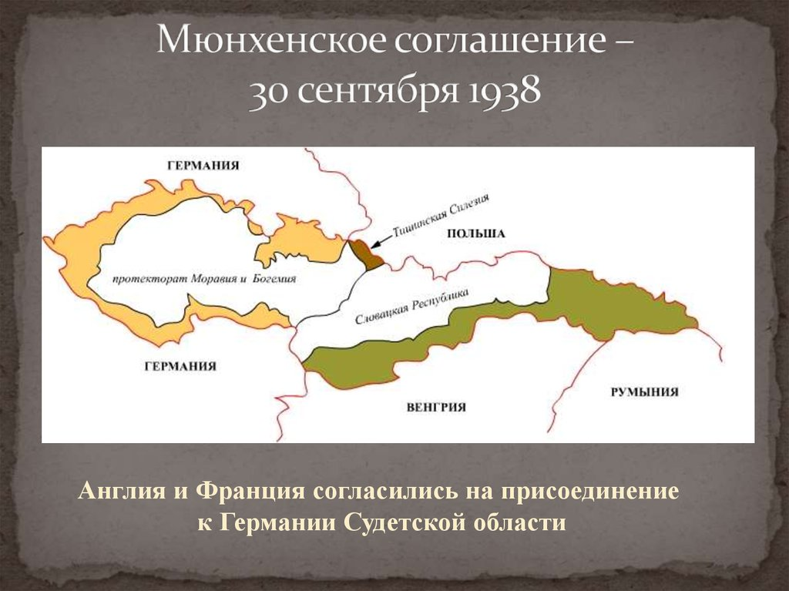
Зарубежные СМИ в год 80-летия подписания Мюнхенского соглашения
Большинство зарубежных СМИ в год 80-летия подписания Мюнхенского соглашения, прореагировали на данное событие как на очередной информационный повод для внедрения в массовое сознание именно тех идей и формул общеевропейской политики памяти, которые отвечают интересам нынешних правящих элит.
Понятие «Мюнхен» не рассматривается европейскими СМИ в качестве символа исторической трагедии, а - как обычная переговорная история. В итоге из общественной памяти вымывается представление о Мюнхенском сговоре как о событии катастрофическом для мировой истории (Якова Т.С., Янгляева М.М. Историческая память о Второй мировой войне: современный ментальный ландшафт Европы // Медиаскоп. 2020. Вып. 3//http://www.mediascope.ru/2652).

Slide 9
Контент-анализ европейской прессы
показывает, что европейские СМИ либо смягчают меру ответственности лидеров Великобритании, Франции, Германии и Италии за совершенное политическое преступление в виде расчленения Чехословакии, называя их поведение в Мюнхене «политикой умиротворения», либо перекладывают данную ответственность друг на друга. При этом граждане современной Чехии, которая стала главной жертвой «политики умиротворения» оказываются лидерами по частоте запросов темы «Мюнхенский сговор» в системе Google. (Источники: Сборник статей «Мюнхен-38 в массмедиа разных стран». М., 2019; Янгляева Марина. Эхо Мюнхена // Историк. 2020. № 10// https://xn--h1aagokeh.xn--p1ai/posts/2020/10/13/eho-myunhena.html).

Slide 10
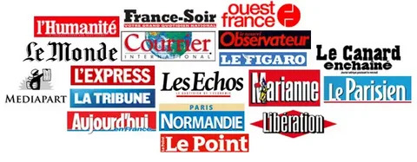
Основные медийные источники исследования:
статьи в британских периодических изданиях: The Guardian, Mirror Herald, The Independent и др. (Ушакова М.В. Мюнхен-1938 в британской прессе 2018 г. // Мюнхен–38 в массмедиа разных стран: сборник статей. – М.: Фак. журн. МГУ, 2019. С. 56-60.),
статьи во французских СМИ: Le Figaro, L’Humanité, Le monde diplomatique (Мишина Ю.О. Мюнхен-1938 во французских и франкоязычных СМИ 2018 г. // Мюнхен–38 в массмедиа разных стран: сборник статей. – М.: Фак. журн. МГУ, 2019. С. 61-65),
статья в ежедневной итальянской газете Il Giornale («Иль Джорнале»),
статья в общенациональной немецкой газете Die Welt («Ди Вельт»).

Slide 11
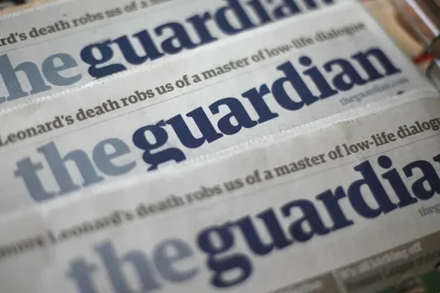
Сайт газеты The Guardian
статья «The Munich Agreement – archive, September 1938» (Мюнхенское соглашение – архив, сентябрь 1938) В центре внимания - возвращение из Мюнхена Н.Чемберлена, который заявил публике, что привёз ей мир. Автор, говоря о том, что слова Чемберлена были несправедливыми, тем не менее, не дает должной оценки его поведению, а быстро переходит к критике главного виновника происшедшего события – Гитлеру, который, якобы, пользуясь своей властью, подавил и обманул европейские державы и их лидеров.

Slide 12
Сайт Mirror Herald
публикация «Munich Agreement: The Choice of Evil Dictators» (Мюнхенское соглашение: Выбор диктаторов Дьявола). Начинается с фразы о том, что Мюнхенское соглашение было заключено с благой целью – избежать войны, но это, тем не менее, не оправдывает его участников. Данная статья – единственная из всей британской прессе, где говорится об унизительном положении Чехословакии, которую не допустили на переговоры, а лишь заставили подписать акт о передаче Судетской области Германии. В статье несколько раз произносится выражение «мюнхенское предательство», упоминаются также Польша и Венгрия, принявшие участие в «бессовестном разделе Чехословакии».

Slide 13
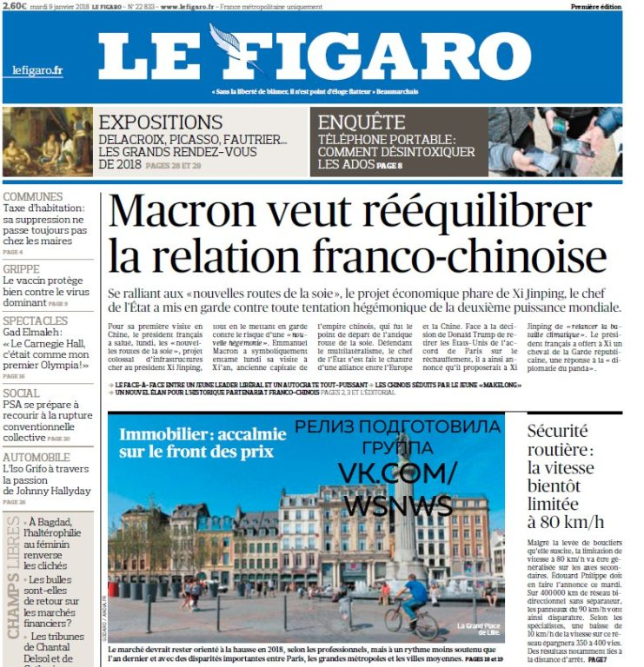
Сайт газеты Figaro
Во французской прессе наших дней даются оправдания действий президента Э.Деладье в Мюнхене, а основные акценты смещены в сторону обвинений Кремля за стремление во всем искать вину Запада. К примеру, в «Фигаро» 19 сентября 2018 года вышла статья «Москва ссылается на Мюнхенские соглашения, чтобы сделать выговор западным странам» (Moscou invoque les accords de Munich pour admonester les Occidentaux), в которой автор вместо признания вины своей страны в разделе Чехословакии выдвигает ответное обвинение Советскому Союзу в разделе Литвы, а также упрекает Кремль за то, что Москва «никогда не перестанет ворошить наследие Второй мировой войны, выбирая своей любимой мишенью Запад, особенно Европу».

Slide 14
Сайт газеты Figaro
Кроме того, автор статьи смещает фокус своего анализа от Мюнхена в сторону пакта Молотова-Риббентропа, заключенного почти на год позже, с целью возложения гораздо большей ответственности за развязывания мировой войны именно на СССР, а не на Францию и Британию.
Выводам «Фигаро» вторит «Монд дипломатик». По мнению издания, следствием Мюнхенских соглашений явился германо-советский пакт о ненападении, который собственно и стал подлинной прелюдией к началу Второй мировой войны.

Slide 15
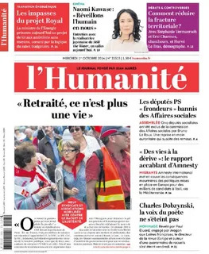
Сайт газеты L” Humanite
Бывшая коммунистическая газета «Юманите»: статьи «Вторая мировая война. Мюнхенские соглашения или капитуляция» (Seconde guerre mondiale. Les Accords de Munich, ou la capitulation) и «Мюнхенские соглашения: во имя пацифизма, рождение войны» (Accords de Munich: au nom du pacifisme, la naissance d'une guerre).
При сравнении Даладье и Чемберлена о последнем говорится следующее: «Невилл Чемберлен был уверен в том, что он преуспел в сохранении мира»; «Чемберлен думал, что он принёс мир «маленьким листком бумаги»; «Невилл Чемберлен помахал перед толпой подписанным соглашением, заявляя:

Slide 16
Сайт газеты L” Humanite
«Фюрер — это человек, на которого можно рассчитывать, если он дал слово». Недальновидность британского премьер-министра противопоставляется ответственности премьер-министра Франции: «Даладье осознавал трагизм ситуации, но поступил единственно верным способом, в то время как Чемберлен преувеличил своё влияние на мировую ситуацию и не отдавал себе отчёта в том, какой документ подписал». Предполагалось, что неуверенный, но ответственный Даладье, должен был вызвать у современной аудитории большую симпатию, чем Чемберлен.

Slide 17
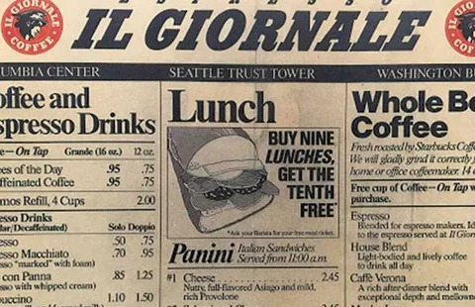
Итальянская пресса: «Il Giornale»
Итальянская пресса «Иль джорнале»: статья «Пацифистский договор подарил Гитлеру половину Европы» (Il patto pacifista di Monaco regalò a Hitler metà Europa). Приводится историческая справка, в которой действия Франции и Великобритании называются «предательством союзника и жестом высокомерия», а Чехословакия обозначена понятием « беззащитное государство». Главный акцент статьи — критика действий Чемберлена, которого автор пытается принизить. Он рисует его образ на контрасте с образом Уинстона Черчилля, с которым связаны «волевые решения», «готовность к борьбе». В финале проводится параллель между 1938 годом и многими современными событиями, которые могут обернуться такой же катастрофой, как и Мюнхен.

Slide 18
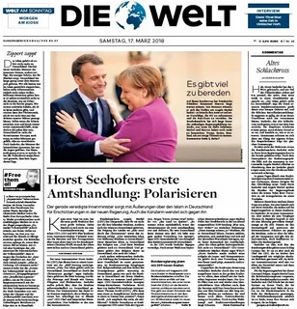
Газета «Die Welt»
статья специалиста по истории нацизма Свена Феликса Келлерхоффа. Строит версии относительно того, как бы повернулась история, если бы экспансию Рейха удалось предотвратить. В основе статьи лежит следующее предположение: а что, если бы президент Чехословакии Эдвард Бенеш вопреки давлению со стороны Лондона и Парижа решил противостоять в военном отношении политике аннексии Германии? Цепочка домыслов насчёт сопротивления Чехословакии привела автора к смелому заявлению о возможной отставке Гитлера. Помимо осуждения действий Чемберлена нелестными словами поминается и Иосиф Сталин. Речь о Сталине идёт в контексте того, что неизвестно еще, как повел бы себя СССР, если бы Германия в 1938 году решила напасть на него раньше, чем на Чехословакию. Автора интересует вопрос, обратился бы СССР за помощью к чехам или нет. Ответа на вопрос он не даёт, однако при этом подчеркивает непредсказуемость советского вождя.

Slide 19
Выводы:
Западные массмедиа, ангажированные властными структурами, всегда стремятся высветить в положительном свете роль и значение правящих кругов собственной страны, перенеся при этом всю ответственность за допущенные ошибки на представителей других государств.
Для западных СМИ характерен приём смещения акцентов в сторону известного стереотипа: во всем виновата Россия, и при этом неважно, о каком исторический периоде идет речь.

Slide 20
Благодарю за внимание!

